Slide 1
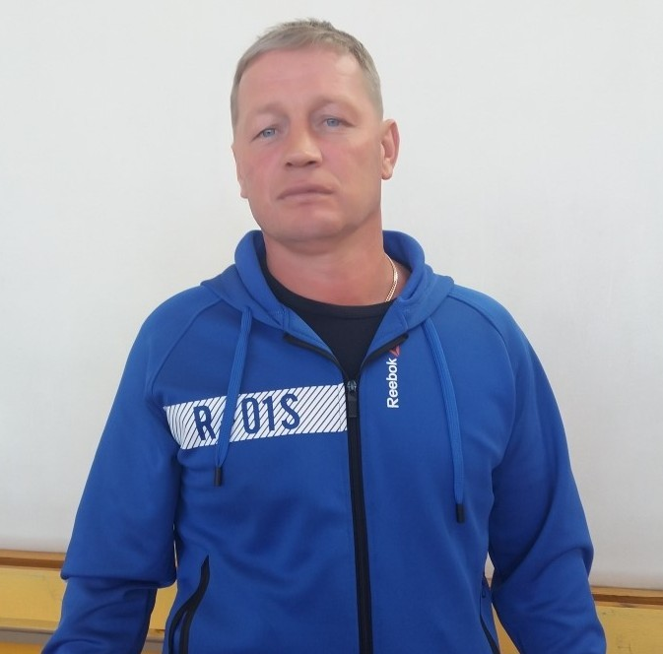
Муниципальное Автономное Образовательное Учреждение Дополнительного Образования «БИЧУРСКАЯ ДЮСШ
Самоонализ педагогической деятельности
Тренера-преподавателя по футболу
Утенкова Владимира Петровича
с.Бичура 2021 г.

Slide 2
Общие сведения Ф И О: Утенков Владимир Петрович. 1972 г.р. Название ОУ: МАОУ ДО "Бичурская ДЮСШ" Образование: среднее-специальное, «Бурятский республиканский педагогический колледж»., 2016 год, физическая культура и спорт Педагогический стаж: 14 лет. Стаж работы в данном ОУ: 5 лет Имеющаяся категория: первая Заявленная категория: высшая

Slide 3
Данные об образовании
диплом
О ПРОФЕССИОНАЛЬНОЙ ПЕРЕПОДГОТОВКЕ

Slide 4
Данные о повышении квалификации
Организация | Тип документа | Название курса | Количество часов | Дата выдачи | Копия документа
БРИОП | удостоверение | инклюзивное образование обучающихся с ОВЗ в современных условиях | 16 | 01.10.2019 | КПК 2019 ОВЗ.pdf
РЦЕВДиЮ Министерства образования и науки РБ | удостоверение | Школа КЦИ | 24 | 19.09.2019 | КПК 2019 эстетическое воспитание.pdf
ООО ЦНОИ | удостоверение | адаптивная физкультура и спорт: организация и проведение уроков и тренировок для детей с ОВЗ | 72 | 31.01.2020 | КПК 2020 ОВЗ.pdf
БРИОП | удостоверение | инклюзивное образование обучающихся с ОВЗ в современных условиях | 16 | 01.10.2019 | КПК 2019 ОВЗ.pdf
РЦЕВДиЮ Министерства образования и науки РБ | удостоверение | Школа КЦИ | 24 | 19.09.2019 | КПК 2019 эстетическое воспитание.pdf
ООО ЦНОИ | удостоверение | адаптивная физкультура и спорт: организация и проведение уроков и тренировок для детей с ОВЗ | 72 | 31.01.2020 | КПК 2020 ОВЗ.pdf
Организация | Тип документа | Название курса | Количество часов | Дата выдачи | Копия документа
БРИОП | удостоверение | инклюзивное образование обучающихся с ОВЗ в современных условиях | 16 | 01.10.2019 | КПК 2019 ОВЗ.pdf
РЦЕВДиЮ Министерства образования и науки РБ | удостоверение | Школа КЦИ | 24 | 19.09.2019 | КПК 2019 эстетическое воспитание.pdf
ООО ЦНОИ | удостоверение | адаптивная физкультура и спорт: организация и проведение уроков и тренировок для детей с ОВЗ | 72 | 31.01.2020 | КПК 2020 ОВЗ.pdf
БРИОП | удостоверение | инклюзивное образование обучающихся с ОВЗ в современных условиях | 16 | 01.10.2019 | КПК 2019 ОВЗ.pdf
РЦЕВДиЮ Министерства образования и науки РБ | удостоверение | Школа КЦИ | 24 | 19.09.2019 | КПК 2019 эстетическое воспитание.pdf
ООО ЦНОИ | удостоверение | адаптивная физкультура и спорт: организация и проведение уроков и тренировок для детей с ОВЗ | 72 | 31.01.2020 | КПК 2020 ОВЗ.pdf

Slide 5
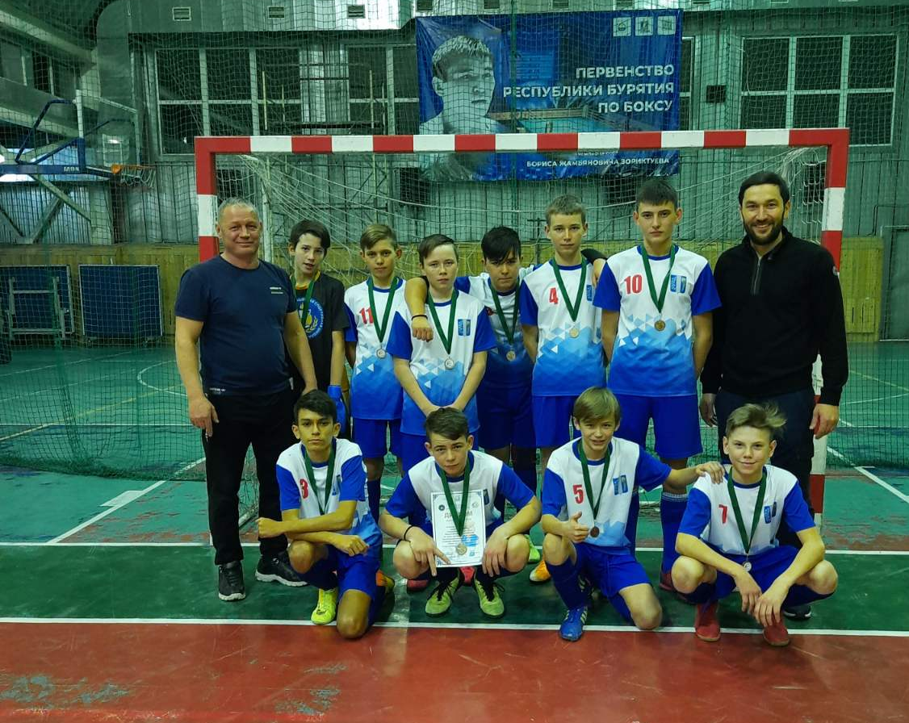
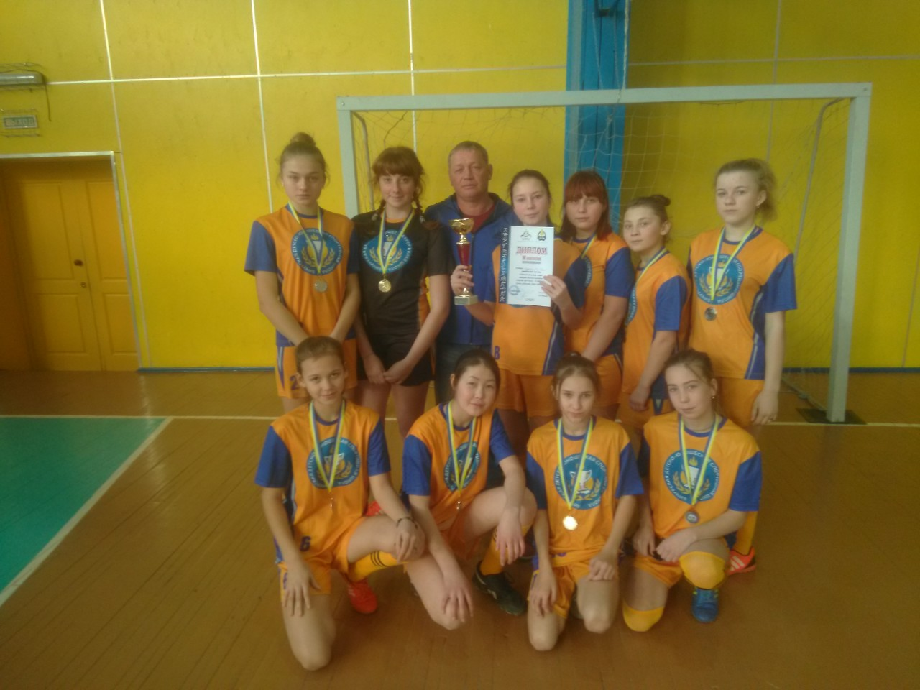
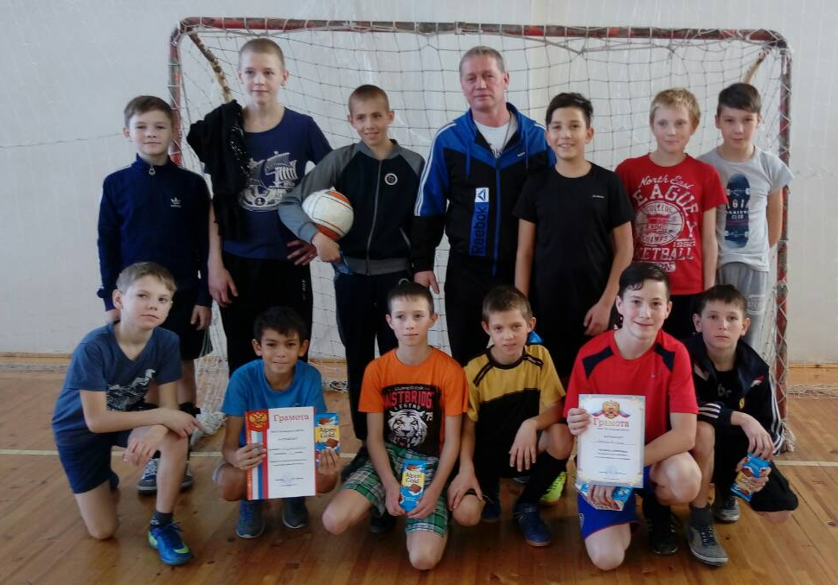
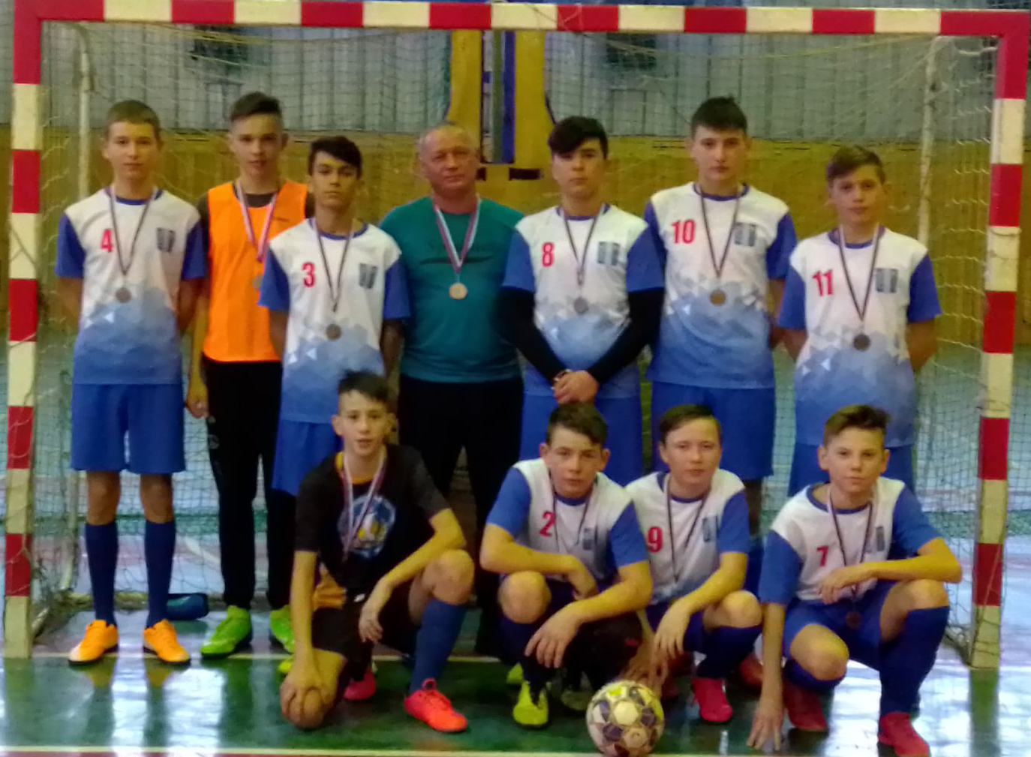
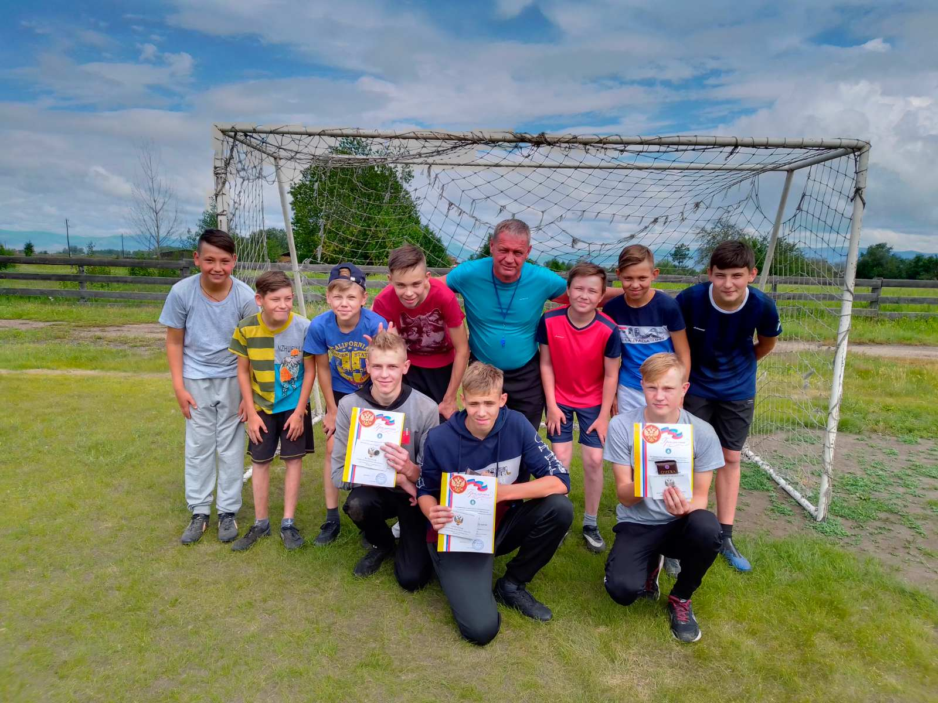
II Республиканские летние юношеские (детские) спортивные игры 2019г. Тункинский район .с. Тунка . Республика Бурятия
Республиканский этап общероссийского проекта «Мини футбол – в школу» среди юношей 2005-2006г.р. -3 место. п.Иволга. Республика Бурятия . 2021 год
Республиканский этап общероссийского проекта «Мини футбол – в школу» среди девушек 2004-2005г.р. -2 место. г.Гусиноозерск Республика Бурятия . 2020 год
Открытый районный турнир по мини-футболу среди школьников 2006г.р. и младше « Сагаалган-2021г. .(с.Петропаловка , Джидинского района)
Спортивные соревнования по футболу ,посвященные празднованию « 250-летию со дня образования с. Окино-Ключи»
Открытое первенство Бичурской ДЮСШ по мини-футболу среди юношей и девушек 2006 г.р. и младше 2018 г.

Slide 6
Результативность деятельности и достижения воспитанников
№ п/п | Название спортивных мероприятий | Год | Уровень мероприятия ( ОУ, районный, республиканский, | Результат
1 | Турнир по мини-футболу на призы Бичурской ДЮСШ в возрастной группе 2000-2001г.р. | 16-17 марта 2017г | районный | 2 место
2 | Турнир по мини-футболу на призы Бичурской ДЮСШ в возрастной группе 2004-2005г.р. | 16-17 марта 2017г. | районный | 2 место
3 | Турнир по мини-футболу на призы Бичурской ДЮСШ в возрастной группе 2006 г.р и младше | 16-17 марта 2017г | районный | 1 место
4 | Первенство района по футболу в возрастной группе 2004 г.р и младше | 28.04.2017 г | районный | 1 место

Slide 7
Результативность деятельности и достижения воспитанников
№ п/п | Название спортивных мероприятий | Год | Уровень мероприятия ( ОУ, районный, республиканский, | Результат
5. | Спортивные соревнования по футболу ,посвященные празднованию « 250-летию со дня образования с. Окино-Ключи» | 06.2017г | Муниципальный | 1 место
6. | Муниципальный этап детских спортивных игр(мини-футбол) | Апрель 2019 г. | Муниципальный | 2 место
7. | Турнир по мини-футболу памяти погибших при тушении лесного пожара в возрастной группе 2004-2005 г.р. | 10.10.2017г | Республиканский | 2 место
8. | Турнир по мини-футболу памяти погибших при тушении лесного пожара в возрастной группе 2006 г.р и младше. | 10.10.2017г |  | 1 место

Slide 8
Результативность деятельности и достижения воспитанников
№ п/п | Название спортивных мероприятий | Год | Уровень мероприятия ( ОУ, районный, республиканский, | Результат
9. | Открытый районный турнир по мини-футболу среди школьников 2006г.р. и младше « Сагаалган-2019г. .(с.Петропаловка , Джидинского района) | 25.02.2019 г | Республиканский | II место
10. | Открытого первенства Бичурской ДЮСШ по мини-футболу среди юношей и девушек 2006 г.р. и младше, посвященному памяти война- афганца Копылова.В.А. на призы депутата Народного Хурала РБ Савельева А.И. (юноши ) | 16-17 марта 2019 г | Республиканский | 2 место
11. | Открытого первенства Бичурской ДЮСШ по мини-футболу среди юношей и девушек 2006 г.р. и младше, посвященному памяти война- афганца Копылова.В.А. на призы депутата Народного Хурала РБ Савельева А.И. ( девушки) | 16-17 марта 2019 г | Республиканский | 1 место
12. | Кустовые отборочные соревнования по мини-футболу среди юношей и девушек 2004-2005 г.р. II Республиканских летних юношеских (детских) спортивных играх 2019г. Девушки. с. Бичура Республики Бурятия. | 07.07.2019г. | Республиканский | 1 место

Slide 9
Результативность деятельности и достижения воспитанников
№ п/п | Название спортивных мероприятий | Год | Уровень мероприятия ( ОУ, районный, республиканский, | Результат
13. | II Республиканские летние юношеские (детские) спортивные игры 2019г. Тункинский район .с. Тунка . Республика Бурятия | Сентябрь 2019 г. | Республиканский | 7 место
14. | Республиканский этап общероссийского проекта «Мини футбол – в школу» среди девушек 2004-2005г.р. -2 место. г.Гусиноозерск . республика Бурятия . | Январь 2020 г. | Республиканский | 2 место
15. | Открытый районный турнир по мини-футболу среди школьников 2006г.р. и младше « Сагаалган-2019г. Юноши. (с.Петропаловка , Джидинского района) | 29.02.2020 г | Республиканский | 2 место
16. | Открытого первенства Бичурской ДЮСШ по мини-футболу среди юношей и девушек 2006 г.р. и младше, посвященному памяти войнов- афганцев .Юноши. | 20-21 марта 2020 г | Республиканский | 1 место

Slide 10
Результативность деятельности и достижения воспитанников
№ п/п | Название спортивных мероприятий | Год | Уровень мероприятия ( ОУ, районный, республиканский, | Результат
17. | 20-21 марта 2020 г 20-21 марта 2020 г. Открытого первенства Бичурской ДЮСШ по мини-футболу среди юношей и девушек 2006 г.р. и младше, посвященному памяти войнов- афганцев. Девушки. | 20-21 марта 2020 г | Республиканский | 2 место
18. | . Республиканский этап общероссийского проекта «Мини футбол – в школу» среди юношей 2005-2006г.р. п.Иволгинск, Иволгинского района , республика Бурятия. | 07.02.2021 г | Республиканский | 3 место
19. | Открытый турнир по мини-футболу среди юношей 2005-2006г.р. посвященный празднику белого месяца « САГААЛГАН 2021» п.Иволгинск Иволгинского района , республика Бурятия. Юноши. | 13.02.2021 г | Республиканский | 3 место

Slide 11
Выполнение спортивных разрядов
№ п/п | Название спортивных мероприятий | Год | Разряд | Показатель в %
1. | Открытый районный турнир по мини-футболу среди школьников 2006 г.р. и младше «Сагаалган 2020» Джидинский район с.Петропаловка. (Юноши) | 2020 г | 2 разряд | 50%
2. | Республиканский этап общероссийского проекта «Мини футбол – в школу» среди девушек 2004-2005г.р.. г.Гусиноозерск . республика Бурятия . (Девушки) | 2020 г | 2 разряд | 50%

Slide 12
Самоанализ деятельности
Цель моей профессиональной деятельности являет собой поиск наиболее оптимальных средств сохранения и укрепления здоровья учащихся, создание благоприятных условий для формирования у детей отношения к здоровому образу жизни. Это работа с учениками, из года в год отдавать ребенку свой жизненный и душевный опыт, создавать условия для формирования физически культурной личности. А также привлечение внимания общественности к проблеме сохранения и укрепления здоровья детей. Обеспечить интерес у детей к регулярному тренировочному режиму с 3-разовыми занятиями в неделю.

Slide 13
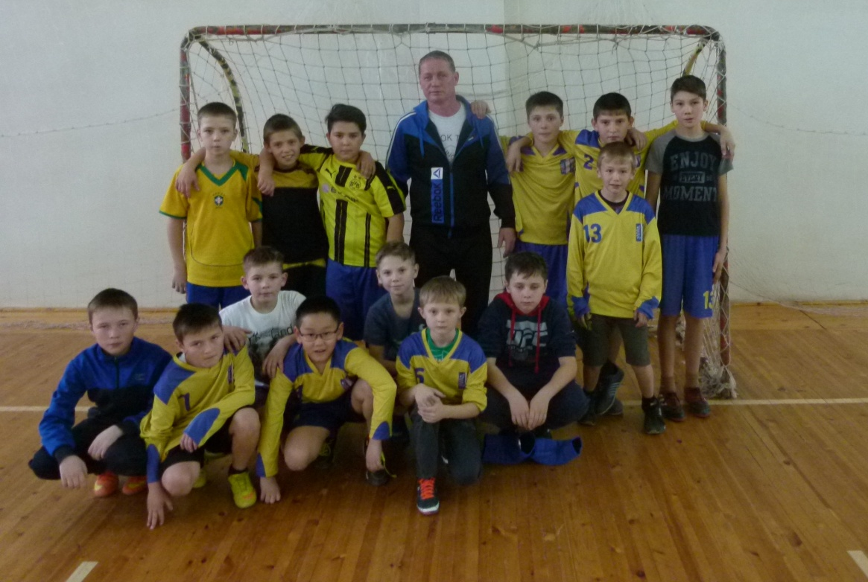
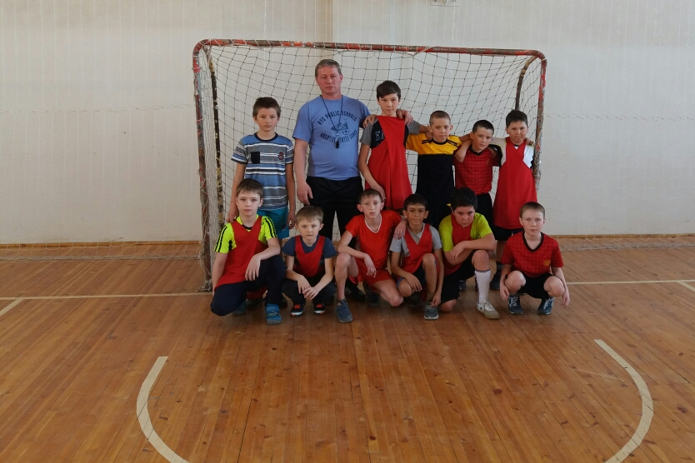
Ребенок должен «заболеть» футболом. Заложить фундамент разнообразной физической подготовленности и развития координационных способностей. Ознакомить с основными техническими элементами и простейшими игровыми приемами.
Основной проблемой, над которой я работал, и продолжаю работать это «заинтересованность детей в здоровом образе жизни и любви к спорту(к футболу в частности)». Цель своей работы я вижу привлечения как можно больше школьников младших классов к занятиям спорту и здоровому образу жизни.

Slide 14
Для реализации данной темы поставлены следующие задачи:
1. формирование и развитие творческих и спортивных способностей детей, удовлетворение их индивидуальных потребностей в физическом, интеллектуальном и нравственном совершенствовании;
2. формирование культуры здорового и безопасного образа жизни, укрепление здоровья обучающихся;
3. формирование навыков адаптации в жизни в обществе, профессиональной ориентации;
4. выявление и поддержка детей, проявивших выдающиеся способности в спорте.

Slide 15
Формировать знания, умения и навыки, необходимые учащимся для самостоятельного использования средств физической культуры посредством как практических, так и теоретических уроков.
Тренировки провожу по своей программе, за основу которой взяты основные общепедагогические и практические методики. Это позволило разнообразить учебный процесс и повысить интерес учащихся к футболу.
Провожу следующие мероприятия: спортивные секции по футболу, спортивные соревнования среди младших классов по футболу. В рамках методического объединения ежегодно провожу уроки по обмену опытом, а также посещаю уроки коллег.
В реализации программ развития нашей школы на современном этапе обучения я внедряю на тренировках новые методы обучения и, дифференцированно подхожу к каждому ученику, участвую в конференциях, провожу внеклассные мероприятия с учащимися.
В своей работе применяю следующие методы: словесный метод (рассказ), метод демонстрации (показ), метод упражнений (опробование).Эти методы и приёмы способствуют быстрому и правильному усвоению учебного материала.

Slide 16
Так же использую методы проверки и оценки уроков: наблюдения, сдачи контрольных нормативов, метод исправления ошибок.
Для решения учебно-воспитательных задач применяю фронтальный, групповой, индивидуальный и круговой методы, использую различные варианты нагрузок и отдыха.
Участвуя в программе развития школы, добросовестно выполняю возложенные на меня администрацией школы и трудовым коллективом обязанности. Как проектировщик, являясь тренером-преподавателем – планирую учебную и воспитательную работу; как исполнитель, внедряю инновационные формы и методы обучения; повышаю свой методический уровень; как аналитик, провожу анализ воспитательной работы, мониторинг уровня физической подготовленности учащихся, анализ и самоанализ тренировочного занятия.

Slide 17
Информация о муниципальных наградах , грамотах, благодарственных письмах.

Slide 19
Спасибо за внимание!

